Slide 1
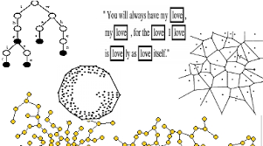

Estrutura de Dados
Alexandre Ribeiro
Aula 9 – Fila Dinâmica

Slide 2


Implementação Fila
Prioridade tem prioridade
Inicio fila
fim fila

Slide 3
1 - Crie uma função para inserir elementos em uma fila de prioridades, cuja os maiores valores sempre serão inseridos no inicio da fila. Você poderá utilizar qualquer das estruturas dinâmicas para auxiliar nesta operação.
2 – Crie uma função para excluir um elemento informado de uma fila de prioridades.

